Slide 1
conda사용법

Slide 2
Conda의 역할
하나의 OS안에서 다양한 python 버전으로 설치와 실행이 가능하도록 해준다.
Python은 버전에 따라, 실행이 되기도 하고 안되기도 한다.
한번에 여러 개의 가상환경을 실행하고, jupyter로 연결사용할수 있다. Jupyter kernel설치 활용

Slide 3


4. Anaconda설치
가상서버를 만들었지만
Python에서는 버전별로 사용환경이 다르다.
이를 가능하게 해주는것을
가상환경이라고 하는 아나콘다가 대표적인 도구이다.
https://www.anaconda.com/download

Slide 4
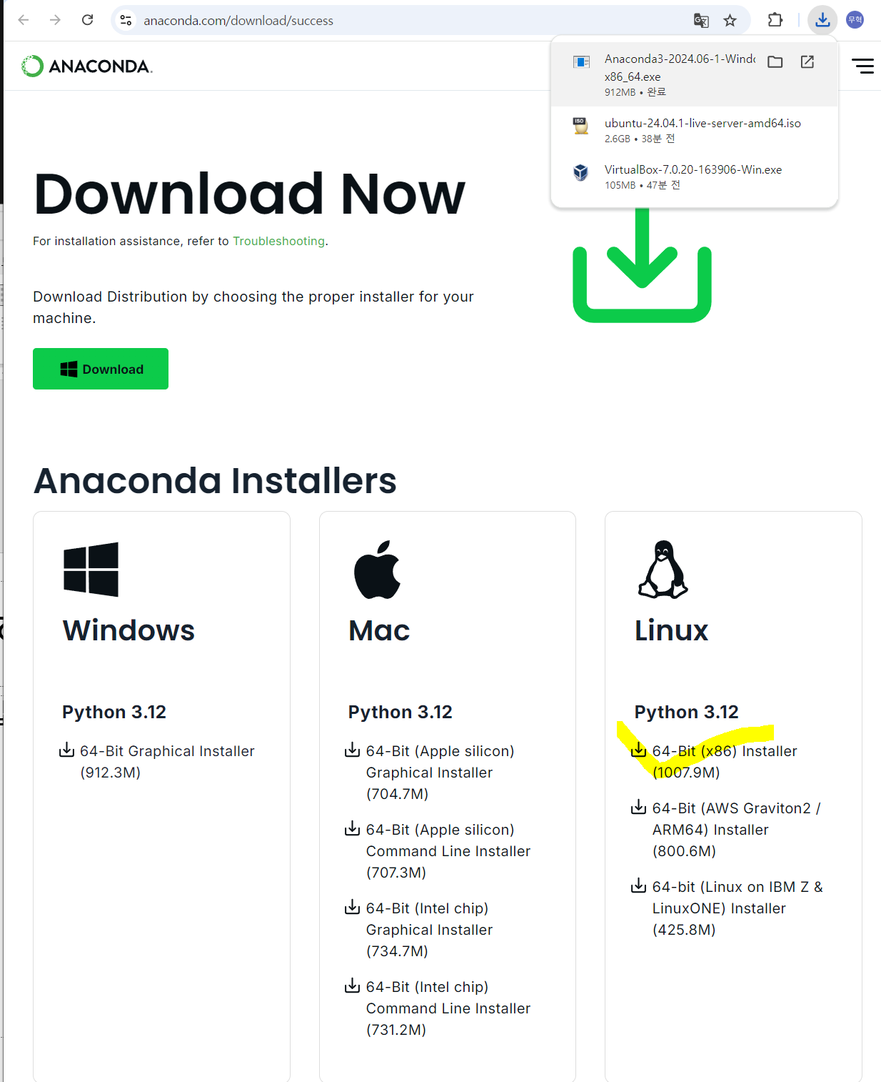

오른쪽마우스
링크주소복사

Slide 5
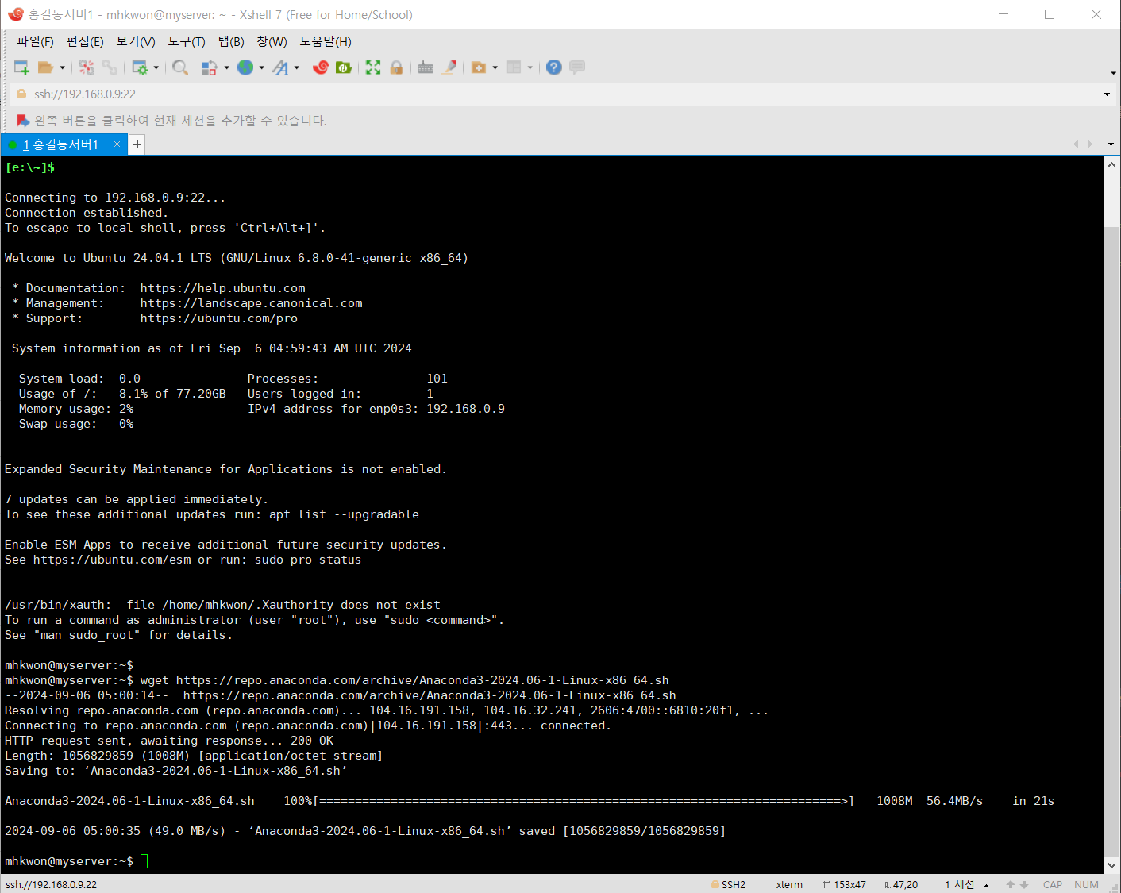
wget https://repo.anaconda.com/archive/Anaconda3-2024.06-1-Linux-x86_64.sh

Slide 6
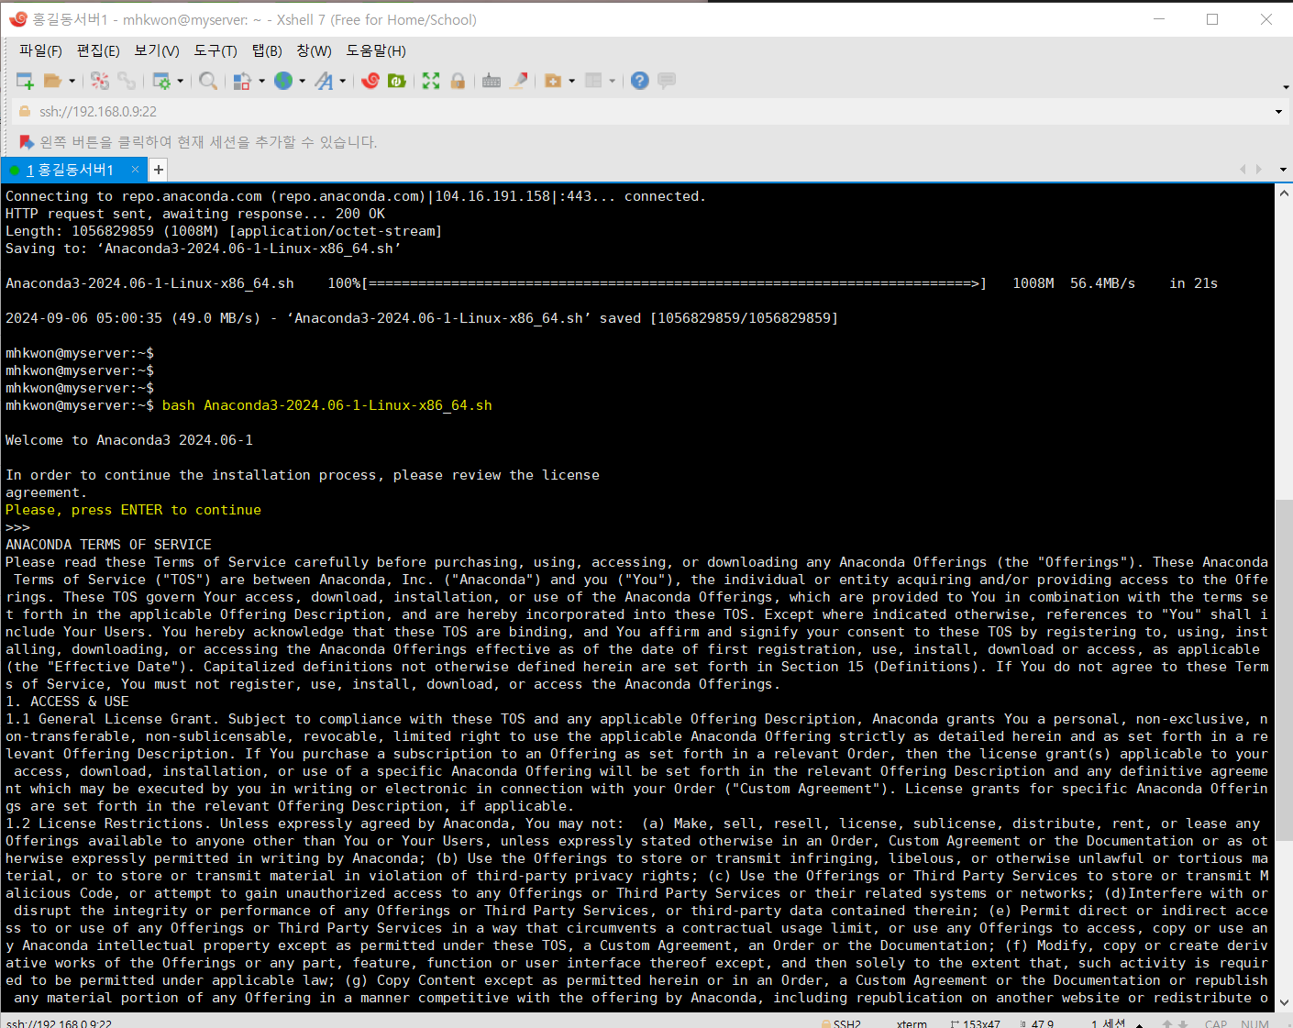
bash Anaconda3-2024.06-1-Linux-x86_64.sh
좌측 명령어 실행후
엔터
스페이스 여러 번
마지막에 yes입력

Slide 7
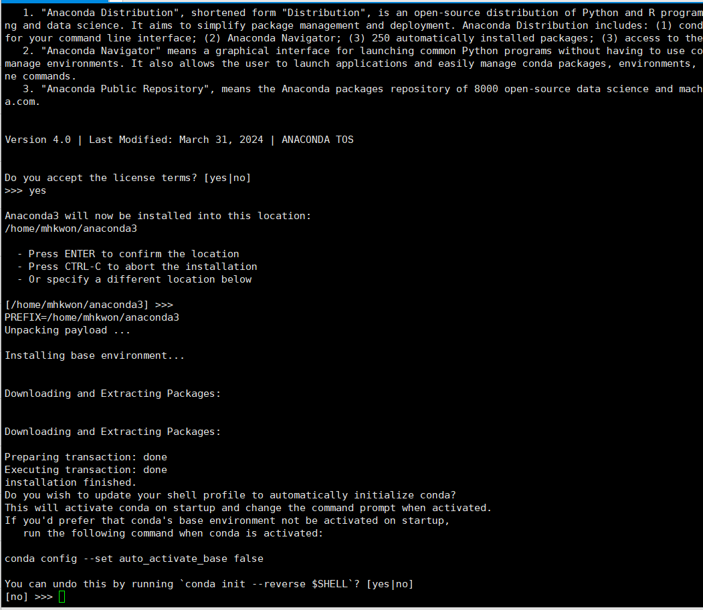
Yes입력후
한참 설치가 된다.
마지막으로
Yes입력한다.

Slide 8
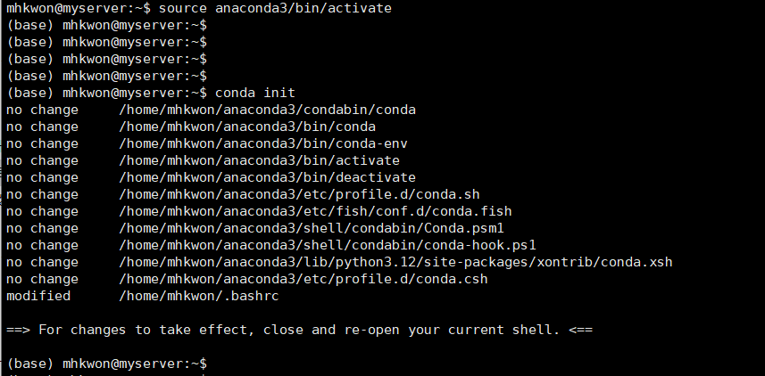
마지막에
Yes입력하지 않으면,
source ~/bin/activate
conda init

Slide 9
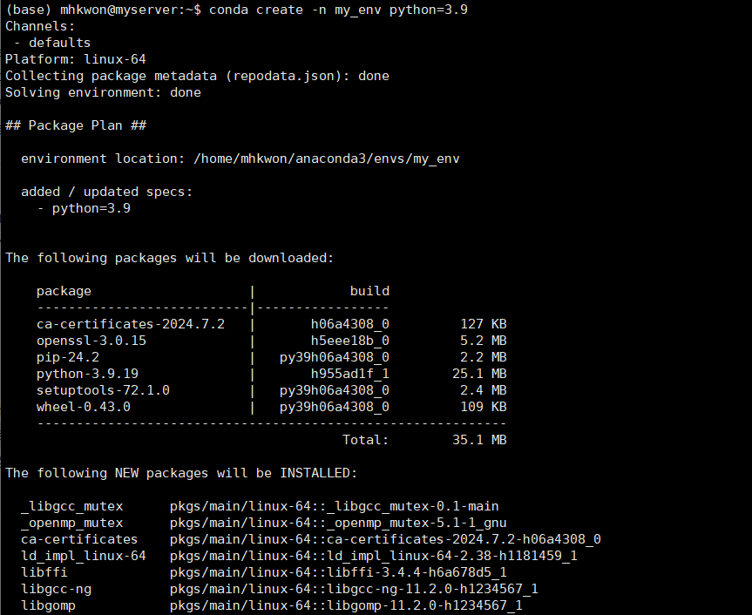
가상환경 만들기
conda create -n my_env python=3.9
my_env 라는 가상환경 만들기
이름은 각자가 사용하려는 목적을
구분가능하도록 만들어 사용
사용하려는 python버전을 지정해주면
자동으로 설치된다.

Slide 10
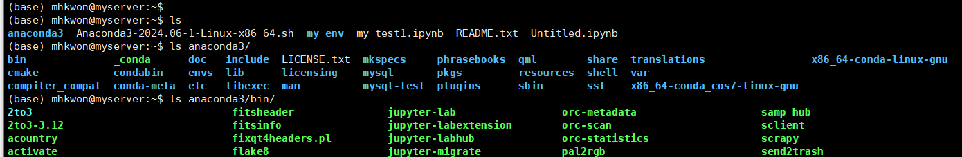
Anaconda의 핵심 파일 설치된 내용

Slide 11
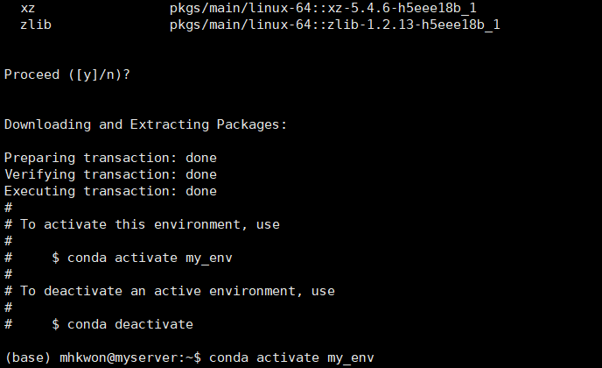
conda activate <가상이름>
mkdir <가상이름>
cd <가상이름>
my_env라는 가상환경을 만드는 방법
conda activate my_env
mkdir my_env
cd my_env

Slide 12
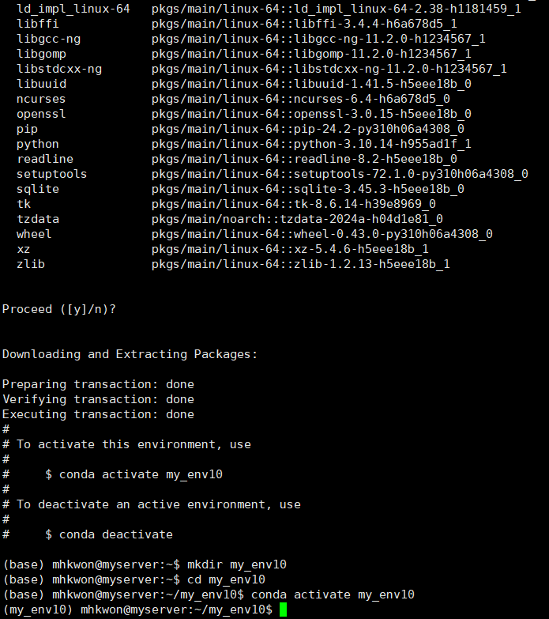
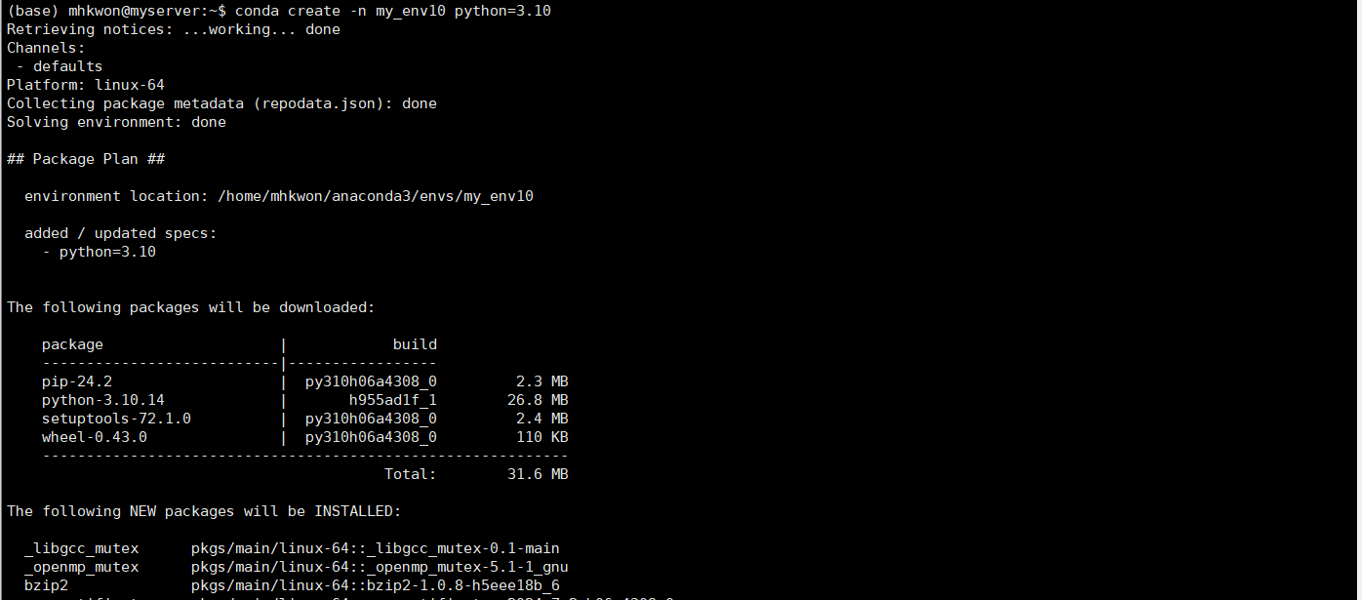
또 다른 가상환경 설치
conda create -n my_env10 python=3.10

Slide 13
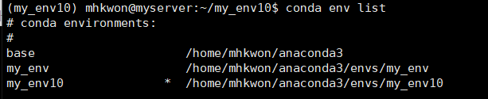
설치된 가상 목록 보기
conda env list

Slide 14

설치된 가상 빠져 나오기
conda deactivate

Slide 15
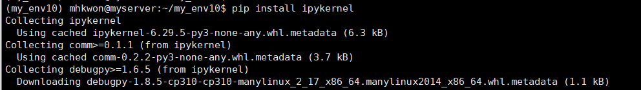
Jupyter kernel 설치
pip install ipykernel
python -m ipykernel install --user --name 가상환경 이름 --display-name 커널 이름
python -m ipykernel install --user --name my_env10 --display-name my_env10

Slide 16
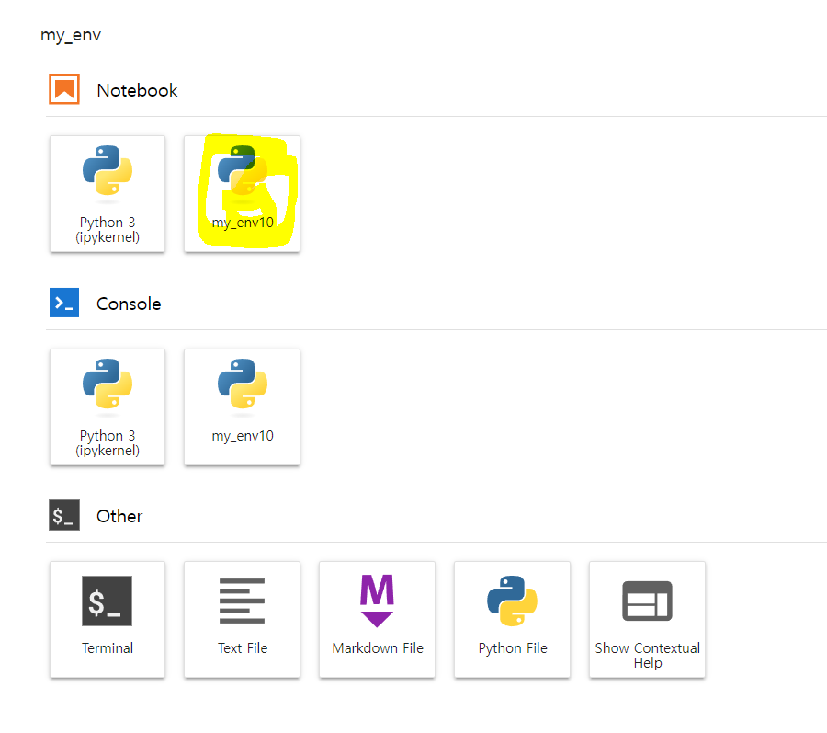
Kernel을 설치하면
자동으로
웹화면에서
새로운 아이콘 생긴다.

Slide 17
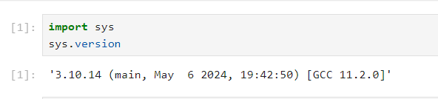
설치 버전 확인

